Slide 1
Module : Gestion des déchets liquides
Partie 01|Les origines des eaux usées
Partie 02|Les Impact des eaux usées sur l’environnement
La plupart des activités humaines qui utilisent de l’eau produisent des eaux usées. Étant donné que la demande d’eau dans son ensemble augmente, la quantité d’eaux usées produites, et leur charge polluante globale, sont en augmentation constante dans le monde entier.
Travaux dirigés n°01
Melle BENZIDOUR
Notes:
Le volume des eaux usées dans le monde devrait augmenter parallèlement à la croissance démographique

Slide 2
Module : Gestion des déchets liquides
Partie 01|Les origines des eaux usées
Les eaux domestiques
Les eaux pluviales et de ruissellement
Sources Principales
Les eaux industrielles
Les eaux agricoles
Travaux dirigés n°01
Melle BENZIDOUR
Notes:
© Copyright Showeet.com – Free PowerPoint Templates

Slide 3
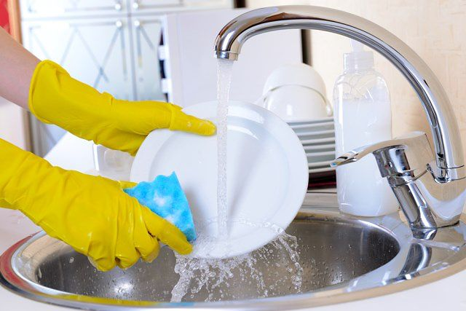
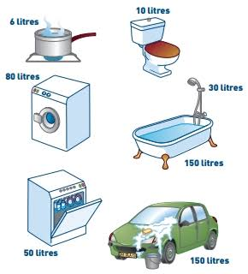

SWOT Analysis - Strengths
Module : Gestion des déchets liquides
Partie 01|Les origines des eaux usées
les eaux ménagères (de lessive, de cuisine, évier, douche, baignoire).
les eaux vannes (urines et matières fécales),
Les eaux usées domestiques
Travaux dirigés n°01
Melle BENZIDOUR
Notes:
Les eaux usées domestiques comprennent les eaux mén, de Lessive, de cuisine) et les eaux vannes (urines et matières fécales), dans le système dit « tout-à-l’égout. Les eaux usées domestiques contiennent des matières minérales et des matières Organiques. Les matières minérales (chlorures, phosphates, sulfates, etc.) et les matières Organiques constituées de composés ternaires, tels que les sucres et les graisses (formés de Carbone, oxygène et hydrogène, mais aussi d'azote et, dans certains cas, d'autres corps tels Que soufre, phosphore, fer, etc.)

Slide 4
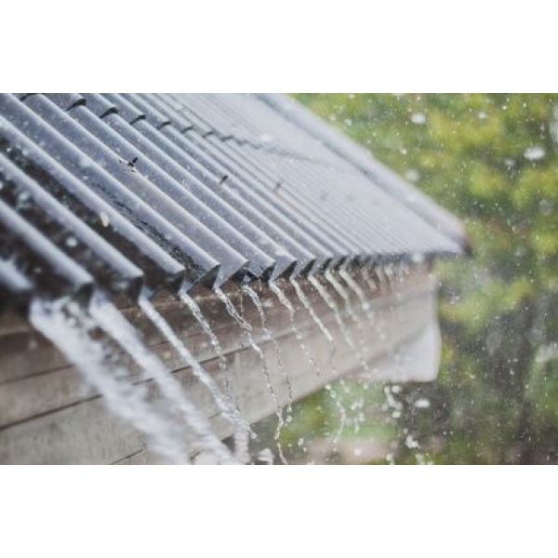
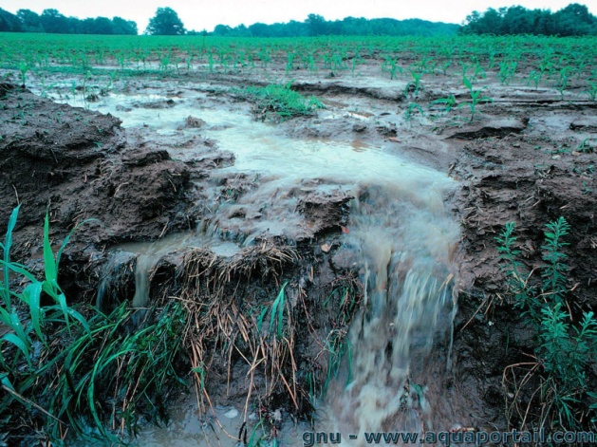
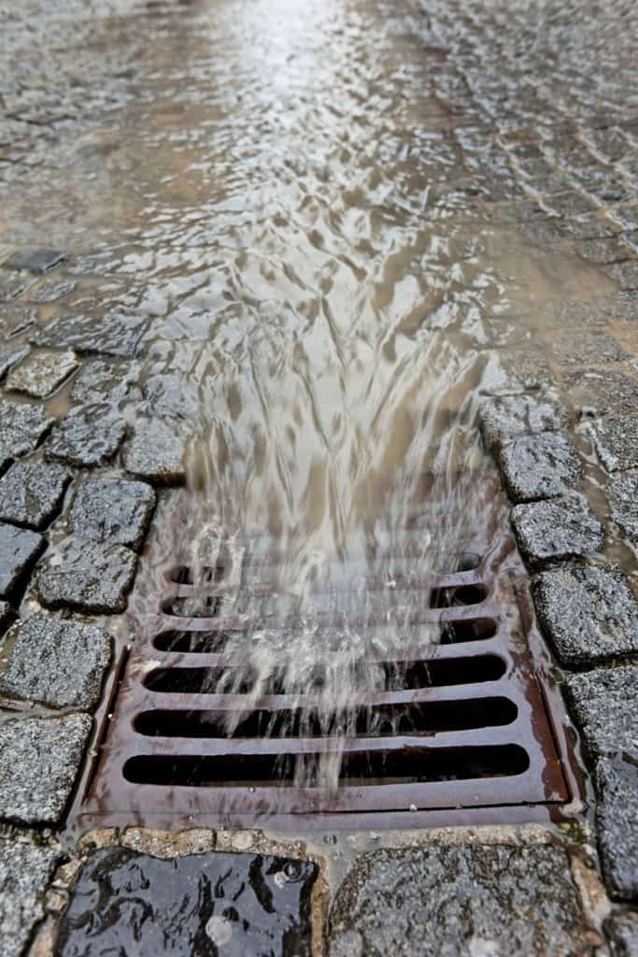
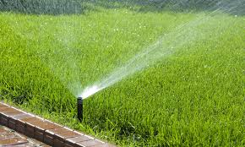
Module : Gestion des déchets liquides
Partie 01|Les origines des eaux usées
eaux pluviales, eaux d’arrosage des voies publiques, eaux de lavage des caniveaux, et des cours)
Les eaux pluviales et de
ruissellements
Travaux dirigés n°01
Melle BENZIDOUR
Notes:
Comprennent les eaux de pluies, eaux de lavages et eaux de drainage. Ces eaux sont polluées par les matières qu’elles entraînent en provenance des trottoirs et des chaussées (huiles, mazoutes, graisse, sables…etc.). Elles contiennent également de zinc, plomb, et cuivre. Les eaux de drainage peuvent provenir de la montée d’une nappe phréatique dans le sol. Elles sont généralement peu polluées.

Slide 5
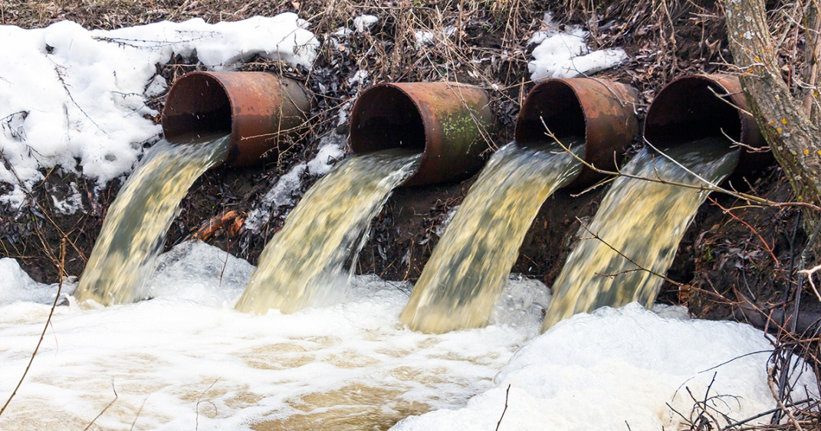
Module : Gestion des déchets liquides
Partie 01|Les origines des eaux usées
les rejets des usines, mais aussi les rejets d’activités artisanales ou commerciales.
(Effluents de fabrication ou de procédés, Eaux des circuits de refroidissement, Eaux de lavage des sols et des machines, Les mélanges d’effluents).
Les eaux industrielles
Travaux dirigés n°01
Melle BENZIDOUR
Notes:
Elles sont très différentes des eaux usées domestiques. Leurs caractéristiques varient d'une industrie à l'autre. En plus de matières organiques, azotées ou phosphorées, elles peuvent également contenir des produits toxiques, des solvants, des métaux lourds, des micropolluants organiques, des hydrocarbures, …etc. Certaines d'entre elles doivent faire l'objet d'un prétraitement de la part des industriels avant d'être rejetées dans les réseaux de collecte. Elles sont mêlées aux eaux domestiques que lorsqu'elles ne présentent plus de danger pour les réseaux de collecte et ne perturbent pas le fonctionnement des usines de dépollution.

Slide 6
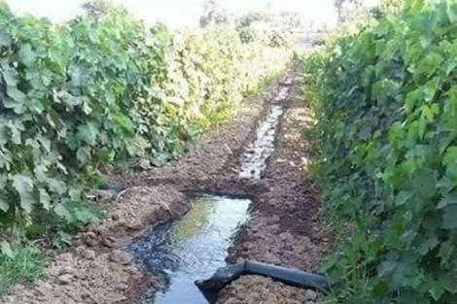
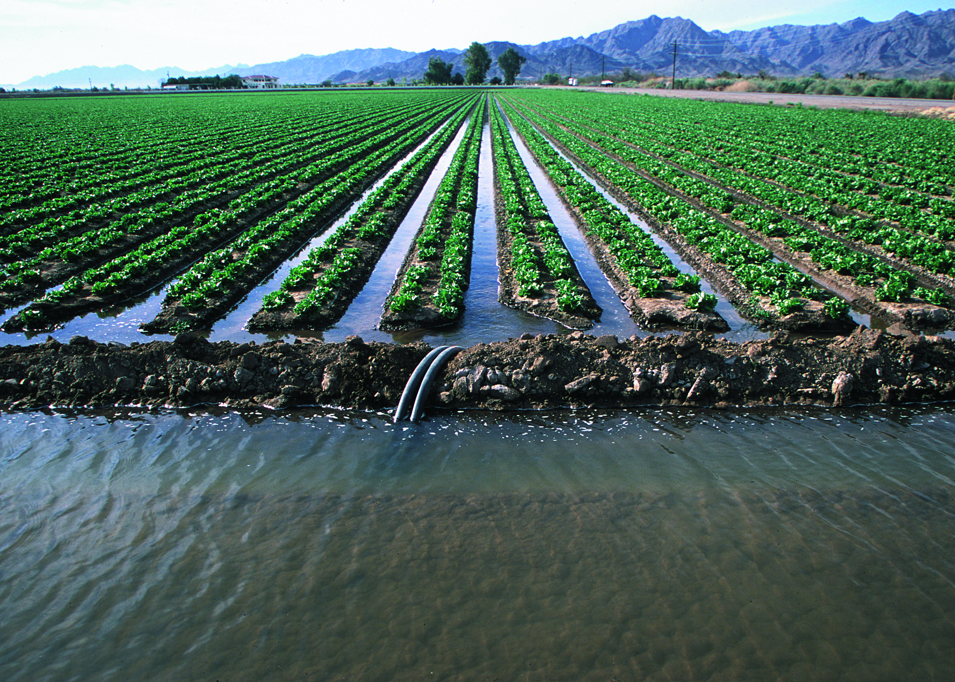
Module : Gestion des déchets liquides
Partie 01|Les origines des eaux usées
Ce sont des eaux qui ont été polluées par des substances utilisées dans le domaine agricole
Les eaux agricoles
Travaux dirigés n°01
Melle BENZIDOUR
Notes:
L’agriculture est une source de pollution des eaux non négligeable car elle apporte les engrais et les pesticides.

Slide 7
Module : Gestion des déchets liquides
Partie 02|Les Impact des eaux usées sur l’environnement
Usage domestique
Eaux pluviales
Activités industrielles
Activités agricoles
Pollution de l’eau due :
A la nature des matières polluantes
La durée des émissions
A l’intensité des rejets
A la nature des milieux récepteurs
Physique
Chimique
Bactériologique
Radioactivité
Permanente
Saisonnière
Occasionnelle
Accidentelle
Très variables
Étang, lac , mer , canaux , rivière
Melle BENZIDOUR.h
Notes:
© Copyright Showeet.com – Free PowerPoint Templates

Slide 8
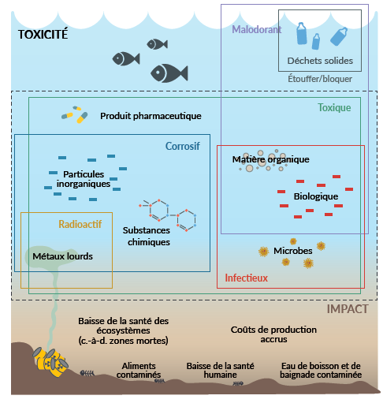
Module : Gestion des déchets liquides
Partie 02|Les Impact des eaux usées sur l’environnement
Impacts du rejet d’eaux usées dans le milieu naturel
- Le rejet direct des eaux usées dans le milieu naturel perturbe l’équilibre aquatique.
Les eaux usées ont des impacts sur les milieux aquatiques, mais aussi sur la santé humaine
Travaux dirigés n°01
Melle BENZIDOUR
Notes:
les eaux usées peuvent contenir divers agents pathogènes (à savoir des bactéries, des helminthes, des protozoaires et des virus). Ces organismes peuvent contaminer les cultures, les sols, les eaux de surface et les eaux souterraines.

Slide 9
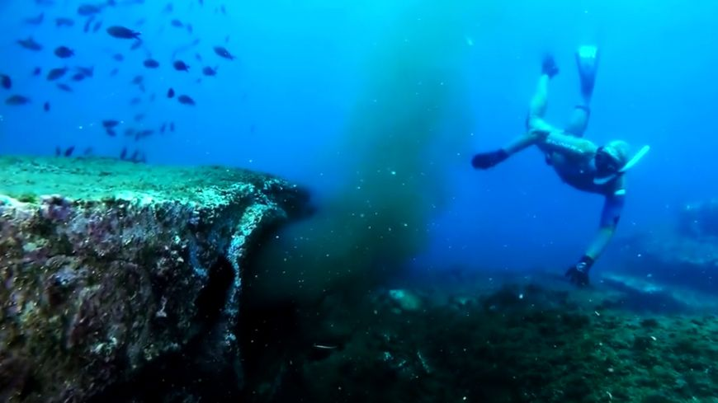
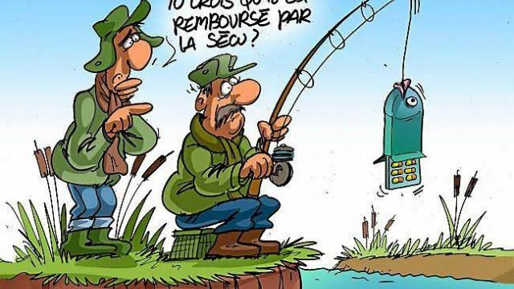
Module : Gestion des déchets liquides
Partie 02|Les Impact des eaux usées sur l’environnement
- Les sites sont contaminés par des bactéries, des virus, des parasites, produits toxiques issus des eaux usées domestiques rejetées en mer sans traitement.
Impacts du rejet d’eaux usées dans le milieu naturel
L’océan
Travaux dirigés n°01
Melle BENZIDOUR
Notes:
Lorsque les eaux usées sont rejetées dans la mer après un traitement insuffisant ou sans épuration, elles polluent les eaux de baignades. Les sites sont contaminés par des bactéries, des virus, des parasites, produits toxiques issus des eaux usées domestiques rejetées en mer sans traitement. Ces eaux peuvent transmettre à l'homme de graves maladies, (diarrhée, amibiase, cécité des rivières, saturnisme...) en cas d'ingestion ou de contact.

Slide 10
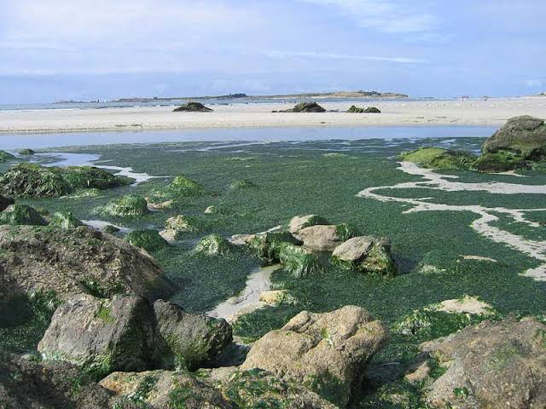
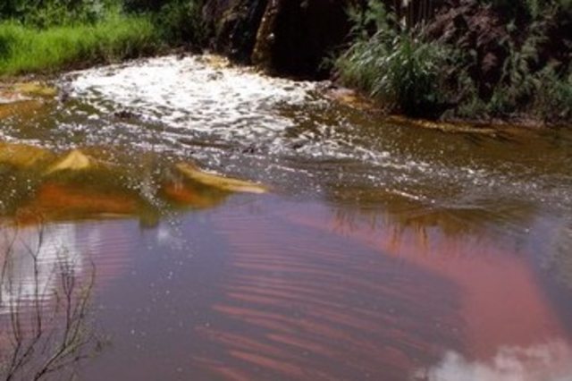
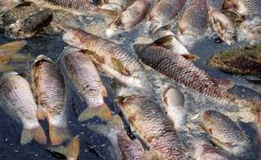
Module : Gestion des déchets liquides
Partie 02|Les Impact des eaux usées sur l’environnement
remarque la présence excessive de phosphates qui, en particulier, favorisent le phénomène d'eutrophisation ( azote et phosphore) , qui peut provoquer à terme la mort des poissons et des autres organismes aquatiques qui y vivent
Eaux superficielles
Impacts du rejet d’eaux usées dans le milieu naturel
Travaux dirigés n°01
Melle BENZIDOUR
Notes:
-Lorsque les eaux usées sont déversées directement dans le milieu naturel, l'on remarque la présence excessive de phosphates qui, en particulier, favorisent le phénomène d'eutrophisation, qui peut provoquer à terme la mort des poissons et des autres organismes aquatiques qui y vivent.
-qui sont deux éléments importants pour la survie et la croissance de tout être vivant. Un surplus de ces deux éléments nutritifs provoque la prolifération d’algues et de plantes aquatiques.

Slide 11
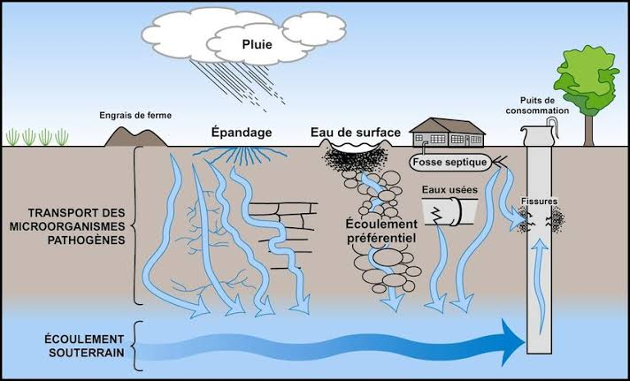
Module : Gestion des déchets liquides
Partie 02|Les Impact des eaux usées sur l’environnement
lorsque le système d'assainissement non collectif présente des dysfonctionnements.
Pénétration des eaux usées polluants .
Impacts du rejet d’eaux usées dans le milieu naturel
Eaux souterraines
Travaux dirigés n°01
Melle BENZIDOUR
Notes:
La qualité de l'eau des nappes phréatiques peut être dégradée par les eaux usées, si l'étanchéité de la station d'épuration ou de la lagune est défectueuse ou lorsque le système d'assainissement non collectif présente des dysfonctionnements.
-Dans les terrains à perméabilité de fissures.
Dans les terrains karstiques (roches solubles= roches carbonatées ) , la pénétration est rapide
chlorures et sulfate et nitrate de potassium, sels ammoniacaux, nitrate, phosphates

Slide 12
Module : Gestion des déchets liquides
Partie 02|Les Impact des eaux usées sur l’environnement
Impacts du rejet d’eaux usées dans le milieu naturel
Eaux souterraines
la contamination est beaucoup plus longue à disparaître en raison de la lenteur de la circulation de l'eau souterraine
Travaux dirigés n°01
Melle BENZIDOUR
Notes:
En faisant disparaître les polluants dans le sol, on pense que l'on s'en débarrasse définitivement, ce qui est bien pratique, en conscience légère. En réalité on les cache tout simplement, et l'on pollue les nappes d'eau souterraine.

Slide 13
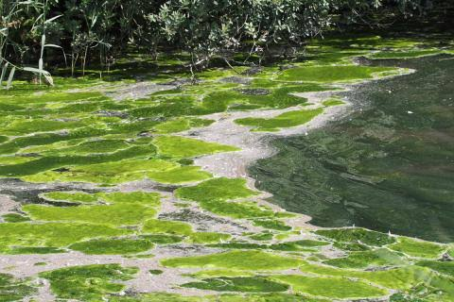
Module : Gestion des déchets liquides
Partie 02|Les Impact des eaux usées sur l’environnement
-Dans la mesure du possible, diluer les eaux usées avec de l’eau douce
Limiter la quantité d’eaux usées épandue.
-Éliminer l’excès d’azote dans les eaux usées.
Mesures de limitation de l’impact par agent polluant
Azote en excès
Travaux dirigés n°01
Melle BENZIDOUR

Slide 14
Module : Gestion des déchets liquides
Partie 02|Les Impact des eaux usées sur l’environnement
Mesures de limitation de l’impact par agent polluant
-Ne pas épandre les eaux usées en continu, laisser le sol les dégrader
Biologiquement
-Améliorer l’élimination des matières organiques dans les eaux usées.
Matières organiques
Travaux dirigés n°01
Melle BENZIDOUR

Slide 15
Module : Gestion des déchets liquides
Partie 02|Les Impact des eaux usées sur l’environnement
Mesures de limitation de l’impact par agent polluant
-Prétraiter les rejets industriels ou les traiter séparément des eaux usées.
-Promouvoir une production plus propre évitant l’utilisation de composés
toxiques auprès des industriels.
-Éduquer la société pour qu’elle emploie moins de composés toxiques et
pour que, si elle en utilise, elle les élimine de manière sûre.
Composés organiques
toxiques dans les sols
et les cultures
Travaux dirigés n°01
Melle BENZIDOUR
Notes:
La responsabilité des eaux usées n’échoit pas qu’aux différents paliers de gouvernement. Chacun doit faire sa part. Chaque individu peut poser des gestes quotidiens pour réduire l’impact de la pollution par les eaux usées. Réduire sa consommation de produits nettoyants, utiliser des produits « verts » biodégradables ou même fabriquer ses propres produits avec des ingrédients naturels, sont des gestes simples qui peuvent faire la différence.

Slide 16
Module : Gestion des déchets liquides
Partie 02|Les Impact des eaux usées sur l’environnement
Mesures de limitation de l’impact par agent polluant
-Ne pas utiliser d’eau contenant des matières solides
-Éliminer les matières solides en suspension par un prétraitement des eaux
usées
-Labourer les sols lorsqu’ils sont bouchés
Matières solides en
suspension
Travaux dirigés n°01
Melle BENZIDOUR

Slide 17
Module : Gestion des déchets liquides
Partie 02|Les Impact des eaux usées sur l’environnement
Conclusion :
Il faut retirer des eaux usées un maximum de déchets,
avant de les rejeter dans l’environnement, pour que leur incidence sur la qualité de l'eau, en tant que milieu naturel aquatique, soit la plus faible possible
Travaux dirigés n°01
Melle BENZIDOUR
Notes:
© Copyright Showeet.com – Free PowerPoint Templates

Slide 18
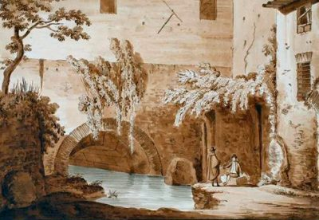
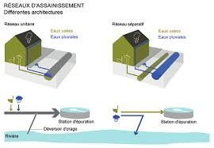
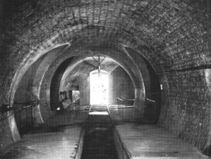
Meet the team – 4 people with timeline
Module : Gestion des déchets liquides
- l’assainissement urbain.
-La collecte s’effectue par l’évacuation des eaux usées dans les canalisations d’un réseau d’assainissement appelés aussi collecteurs.
-Le transport des eaux usées dans les collecteurs se fait en général par gravité, c’est-à-dire sous l’effet de leur poids. Il peut parfois s’effectuer par refoulement, sous pression ou sous dépression.
réseaux d’égouts
réseaux d’égouts enterrés
réseaux séparatif et unitaire
Cloaca Maxima
Travaux dirigés n°01
Melle BENZIDOUR
Notes:
-Les premiers réseaux d’égouts ont été construits dans l’Antiquité comme la célèbre Cloaca Maxima de la Rome antique. Après la chute de l’empire romain, les réseaux d’égouts ont été progressivement abandonnés. Les eaux sales, les matières fécales et autres détritus ménagers étaient alors déversés directement et entrainaient des odeurs fétides, des contaminations de l’eau des puits et de nombreuses maladies.
-Suite aux épidémies successives de choléra qui ont déferlé sur le monde durant le XIXe siècle, le mouvement hygiéniste a préconisé dans les années 1850 la construction de réseaux d’égouts enterrés.

Slide 19
Module : Gestion des déchets liquides
- Les objectifs recherchés par l’analyse des eaux
1- Recycler et récupérer les éléments valorisables des eaux usées
2- Protéger la santé écologique du milieu récepteur
3- Protéger la santé publique des populations qui entrent en contact avec les effluents
Travaux dirigés n°01
Melle BENZIDOUR
Notes:
1-Une fois épurée l'eau est rejetée : La phase finale de l'épuration des eaux usées est leur rejet dans le milieu naturel, à savoir les rivières. Aucun autre récepteur n'est à envisager.
2- Quel est le nombre de stations d'épuration en Algérie: 172 stations d’épuration : l’Algérie est le premier pays d’Afrique dans ce domaine
Ces infrastructures. génèrent près d’un milliard de mètres cubes d’eaux traitées destinées à l’irrigation agricoles.
3- L'appellation «eaux brutes» correspond à : L'agriculture utilise des eaux dites « brutes »

